Slide 1

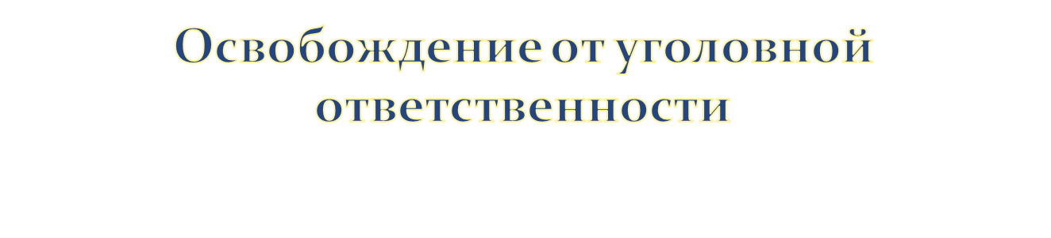

Slide 2

установленные в обществе правила поведения, регулирующие отношения между людьми, общественную жизнь;
социальные нормы определяют границы допустимого поведения людей применительно к конкретным условиям их жизнедеятельности.

Slide 3

Дозволение (указание на варианты поведения, которые желательны, но не обязательны.
Предписание (указание на требуемое действие
Запрет (указание на действие, которое не следует делать)

Slide 4

это противоправное общественно опасное деяние (действие или бездействие), которое причиняет вред личности, обществу или государству

Slide 5

преступление проступок
виновно совершенное, а)гражданские
общественно опасное б)административные
деяние в)дисциплинарные
(ч.1 ст.14 УК РФ) г)процессуальные

Slide 6

Виновность
Противоправность
Общественная опасность
Причинная связь между причинённым вредом и совершением противоправных деяний

Slide 7

Виновное поведение человека
Противоправное поведение человека
Социально опасное поведение человека

Slide 8
Субъект преступления – человек, люди
Объект преступления – материальный нематериальный
Субъективная сторона преступления – психическое отношение лица к содеянному
Объективная сторона – поступки запрещённые УК РФ

Slide 9
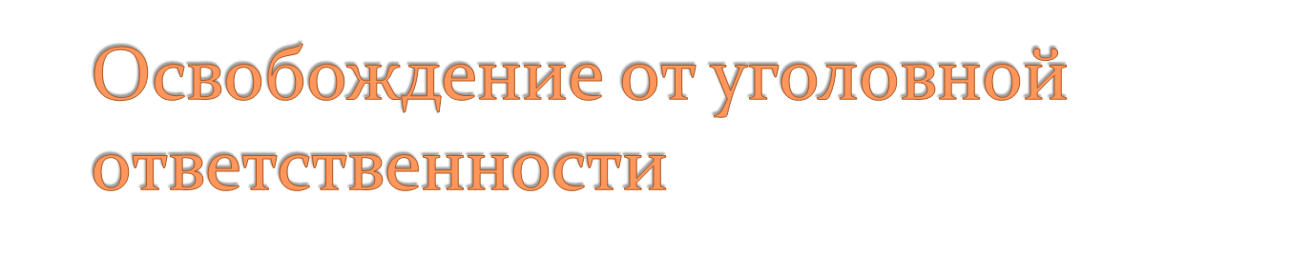
Истекли сроки.
Изменилась обстановка, лицо и деяние перестали быть опасными.
Если лицо явилось с повинной добровольно, возместило ущерб, способствовало раскрытию преступления, совершило преступление впервые небольшой тяжести.
Если лицо примирилось с потерпевшим, совершило преступление впервые, загладило причинённый вред.

Slide 10

Физическое и психическое принуждение.
Обоснованный риск.
Причинение вреда при задержании.
Крайняя необходимость.
Исполнение приказа.
Необходимая оборона

Slide 11

это претерпевание неблагоприятных последствий содеянного, она наступает за совершение человеком определённых противоправных поступков

